Slide 1
Plano de retomada

Slide 2
Prezado colaborador,
Os governos têm investido em reaberturas graduais dos diversos
setores da economia como uma oportunidade de iniciarmos uma tentativa de volta à normalidade, ainda que esta seja uma “nova normalidade”.
A Samsonite tem trabalhado neste retorno às atividades seguindo as
principais recomendações do governo e órgãos de saúde. Contamos
com você para que compartilhe das mesmas preocupações que
nós em tempos de higienização de ambientes, assepsia individual e
controle de aglomerações!
Visando o bem-estar de todos os colaboradores, clientes e parceiros, e com o intuito de aprimorar a segurança, evitando a disseminação e contágio do Coronavírus (COVID-19), compartilhamos orientações para o retorno das atividades, bem como as medidas de prevenção e higiene para promover o achatamento da curva de contágio.
Trate aos demais como gostaria de ser tratado!

Slide 3
O que você verá nesta cartilha:
Relembrando: Covid-19 - orientações gerais
Plano de retorno Samsonite Brasil
Medidas de segurança no retorno
Perguntas frequentes

Slide 4
1. Relembrando: Covdi-19 - orientações gerais
O que é?
COVID-19 é uma doença causada por um vírus da família dos coronavírus. Registros da doença iniciaram-se no ano de 2019, mas a identificação do agente causador e as consequências dessa infecção só ocorreram no ano de 2020. Rapidamente a COVID-19 espalhou-se por vários locais do planeta, levando a Organização Mundial da Saúde a classificar a doença como uma pandemia (disseminação mundial de uma nova doença).
Quais são os principais sintomas?
A maior parte das pessoas (em torno de 80%) apresenta-se assintomática (sem sintomas) ou oligo sintomática, com um quadro respiratório leve, que muitas vezes confundimos com um simples resfriado.
Quando os sintomas aparecem, os mais frequentes são:
Está com tosse seca;
Alteração do paladar ou olfato;
Febre ou calafrios;
Cansaço ou falta de ar sem motivos aparentes;
Falta de ar ao caminhar ou fazer esforços;
Sintomas parecidos com resfriado, como coriza, dor de cabeça;
Manifestações na pele, como vermelhidão;
Dores no corpo;
Alterações do hábito intestinal, como diarreia;
Em casos mais graves pode causar insuficiência respiratória e levar a internação hospitalar.

Slide 5
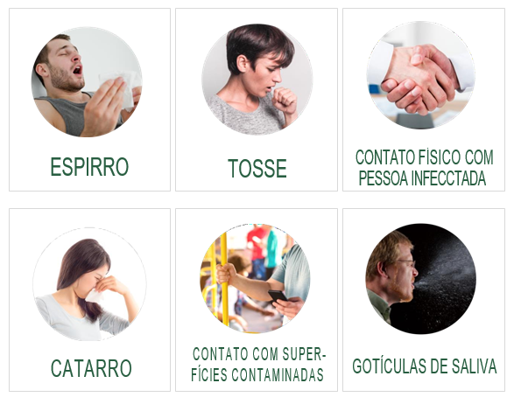
Como acontece a transmissão?
A COVID-19 pode ser transmitida de uma pessoa para outra por meio de gotículas respiratórias eliminadas pelo doente ao espirrar ou tossir. Essas gotículas podem também contaminar superfícies, assim, uma pessoa pode adquirir a infecção ao tocar nessas superfícies contaminadas, pois pode transferir o vírus para os olhos, nariz ou boca.
IMPORTANTE: pessoas assintomática também podem transmitir o vírus a outros!
Ainda não se sabe ao certo quanto tempo o vírus sobrevive em uma superfície, mas o Covid-19 parece se comportar como outros Coronavírus. Isso significa que pode ser que ele permaneça vários dias sobre superfícies, sendo esse tempo variável a depender das características do ambiente e da superfície em que ele se encontra.

Slide 6
Quais são os grupos de risco?
A Organização Mundial de Saúde (OMS) e do Ministério da Saúde apontam que alguns grupos e faixas da população são mais suscetíveis ou vulneráveis à Covid-19 (grupo de risco). São eles:
Maiores que 60 anos de idade
Portadores de cardiopatias graves (infarto, revascularização, arritmias, hipertensão arterial descompensada)
Portadores de asma
Pessoas com doença pulmonar crônica
Em tratamento com imunossupressores
Renais crônicos
Diabéticos crônicos
Gestantes e pessoas que residam com pacientes oncológicos, em tratamento quimio ou radioterápico.
Como prevenir o contágio?
Lave as mãos frequentemente com água e sabão ou faça higienização utilizando álcool em gel 70%;
Evite tocar olhos, nariz e boca com as mãos;
Use máscara sempre que não estiver em casa.
Mantenha distância de pelo menos 1,5 metro de outras pessoas (sem cumprimentos por enquanto!);
Limpe objetos que são utilizados com frequência, como celulares;
Ao tossir ou espirrar, utilize lenço para cobrir o nariz e a boca ou utilize a parte interna do cotovelo;
Beba bastante líquido e cuide da alimentação para que não haja queda da imunidade;
Evitar aglomerações;
Se apresentar sintomas, fique em casa.

Slide 7
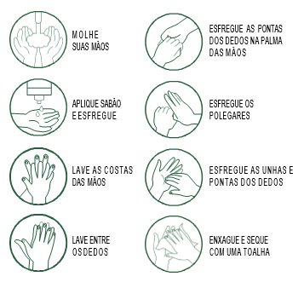
Como lavar corretamente as mãos?
Um dos passos mais importantes na prevenção ao Covid-19 é lavar as mãos, por isso, é importante realizar o procedimento da maneira correta e várias vezes ao dia, principalmente, depois de tocar superfícies os objetos.
Dicas importantes:
Na impossibilidade de lavar as mãos, use álcool gel, atentando sempre para que ele cubra as mesmas áreas mencionadas acima;
Se lavar as mãos em locais públicos, ao sair do banheiro evite tocar a maçaneta, use um papel ou se possível empurre a porta com o corpo.

Slide 8
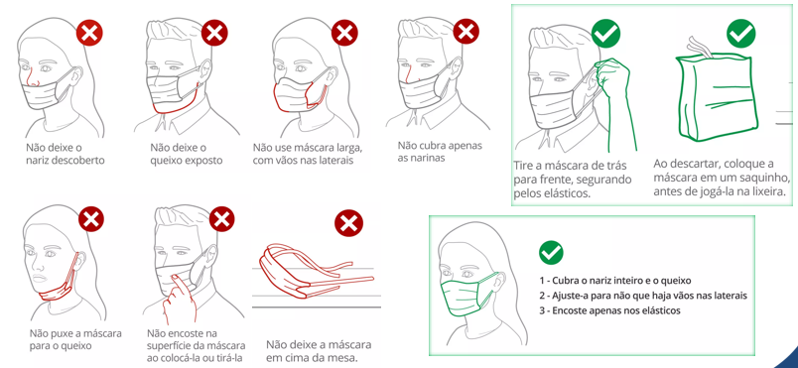
Como usar as máscaras corretamente?
Outra das maneiras mais eficazes de prevenção é o uso de máscaras, e você deve utilizá-las sempre que não estiver na sua casa. Seja ela descartável ou de tecido, é preciso atenta às recomendações de uso:
Antes de colocar a máscara tenha certeza de que ela está em condições de uso (limpa e sem rupturas) e faça a adequada higienização das mãos;
A máscara deve cobrir totalmente a boca e nariz, sem deixar espaços nas laterais;
Durante o uso, tome cuidado para não tocar na máscara e/ou o rosto, se tocar, higienize as mãos imediatamente;
Troque a máscara a cada 3 horas ou quando ficar úmida;
Para retirar a máscara, segure pelos elásticos laterais;
Lembre-se que a retirada da máscara requer maior atenção pois ela estará contaminada;
Só retire a máscara quando você puder lavar as mãos imediatamente depois;
Leve sempre uma sacolinha plástica para colocar a máscara após o uso. Se não estiver em casa, coloque a máscara na sacola. Não toque a sacola pelo lado de fora antes de lavar as mãos ou passar álcool em gel;
ERROS E ACERTOS NO USO DE MÁSCARA

Slide 9
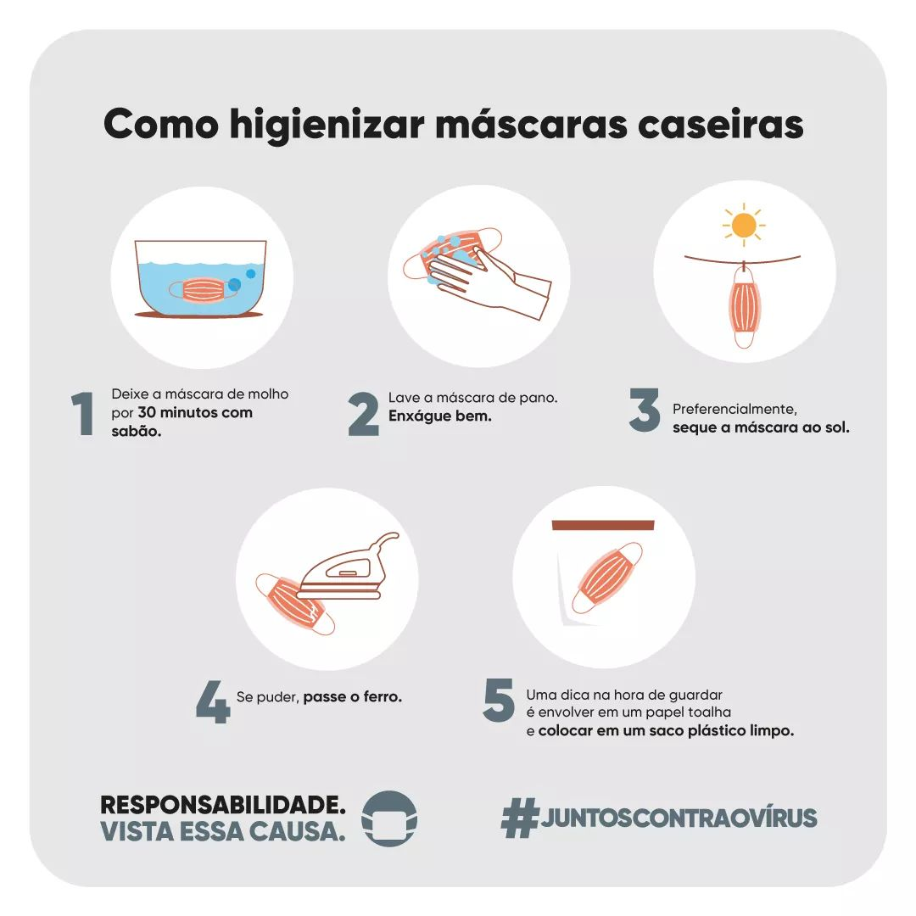
Descarte e higienização das máscaras
As máscaras devem ser usadas apenas uma vez e, após o uso, ser descartadas ou lavadas (no caso das máscaras de tecido). Para isso, devemos ter algumas precauções:
Para descartar a máscara, use um saquinhos plásticos bem amarrado;
Jogue preferencialmente no lixo do banheiro;
Caso opte pelo uso das máscaras de tecido, siga as orientações abaixo para lavá-la:
* Caso você possua máquina de lavar, pode programar o ciclo completo de lavagem (lavagem, enxague, secagem) de pelo menos 30 minutos com uma temperatura de lavagem de 60ºC.
IMPORTANTE: recomenda-se não utilizar a mesma máscara de tecido por mais de 30 vezes!

Slide 10
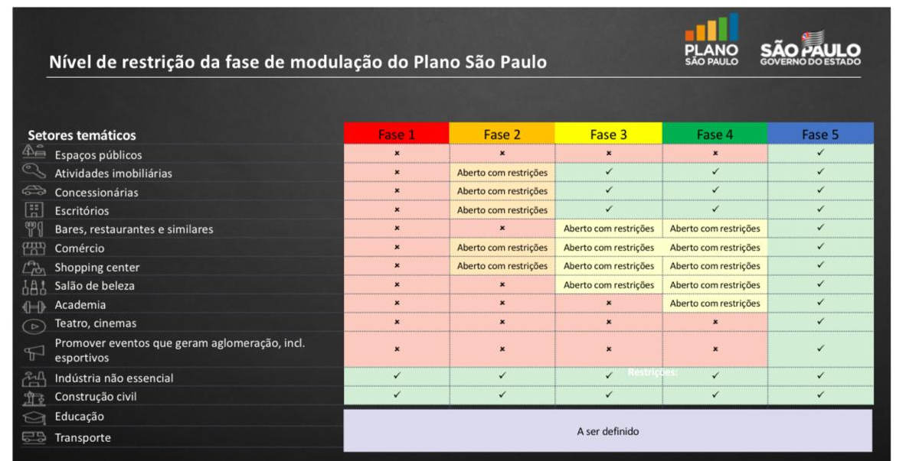
2. Plano de retorno Samsonite Brasil
Expectativa de retorno às atividades
As datas de retorno serão informadas previamente aos times pela área de Recursos Humanos e/ou pelos gestores, via e-mail e Teams e ocorrerão de acordo com a liberação dos governos estaduais para o nosso setor.
Algumas das nossas lojas já estão abertas e, para as que não estão, a área Comercial está fazendo as tratativas necessárias, assim que tivermos as informações, elas serão compartilhadas.
Para o retorno das atividades no escritório da matriz, estamos acompanhando o plano do governo estadual e da prefeitura de municipal. O “Plano São Paulo” dividiu o estado em regiões e fases de retomada, são 5 fases e, dependendo de em qual fase determinada região está, poderá retomar algumas atividades.
O escritório do CD seguirá o mesmo protocolo da matriz.

Slide 11
3. Medidas de segurança no retorno
CUIDADOS NO LOCAL DE TRABALHO (as orientações adicionais para lojas serão enviadas pela equipe de Retail)
Quando retornarmos ao escritório, também deveremos cumprir algumas medidas de segurança:
Horário: para os cargos e atividades em que seja possível a flexibilização do horário de entrada e saída, orientamos que evitem os horários de pico (entre 07h às 10h e 17h e 20h), principalmente quem usa o transporte público. Converse com o seu gestor e com o RH para encontrar a melhor opção.
Higienização dos espaços: Reforçaremos a higienização diária dos escritórios e baias, é importante que você também higienize os equipamentos e acessórios mais utilizados. Além disso, nosso edifício comunicou que está intensificando a limpeza das áreas comuns.
Aferição de temperatura: a partir do dia 01 de junho, temporariamente o acesso à torre (Morumbi Corporate) se dará exclusivamente pelo pavimento térreo, onde câmeras termográficas aferirão remotamente a temperatura corporal dos Condôminos/Visitantes, sendo monitoradas por um profissional da saúde. Também providenciaremos termômetro digital no escritório. Nas lojas, as medições serão feitas pelos shoppings.

Slide 12
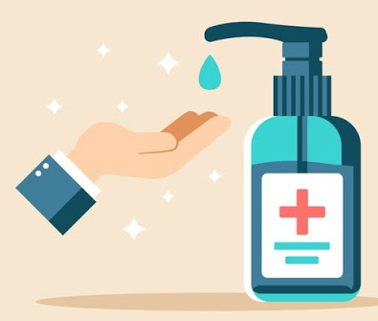
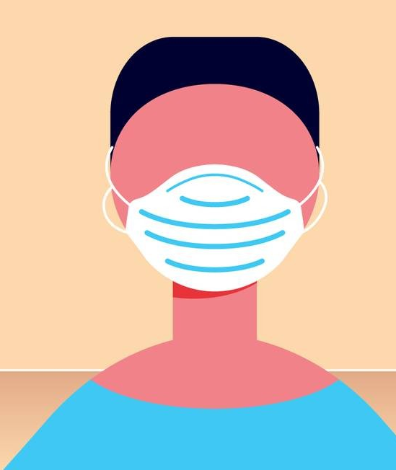
Álcool gel: reforçaremos a oferta de álcool em gel e seguimos incentivando o uso constante, principalmente na ida e volta ao trabalho e para limpeza dos equipamentos.
Uso de máscaras: O uso de máscaras será obrigatório. Você receberá as suas máscaras de
pano assim que chegar ao escritório, mas não deixe também de usar suas máscaras caseiras para eventuais trajetos ou necessidade de uso por mais tempo.
Não será permitido: uso da copa, uso de louças talheres da copa, máquina de café, bebedouro, geladeira ou micro-ondas.
Refeições: para evitar o uso de restaurantes, temporariamente estarão permitidas refeições na mesa de trabalho, desde que respeitadas as demais normas. Contamos com o seu bom senso para evitar comidas com cheiro forte e para que limpe e descarte adequadamente o que for necessário. Você deverá providenciar todos os utensílios que vai usar.
Distanciamento social: deveremos manter a distância de pelo menos 1,5 metros entre as pessoas e a “política sem contato” entre os colaboradores.

Slide 13
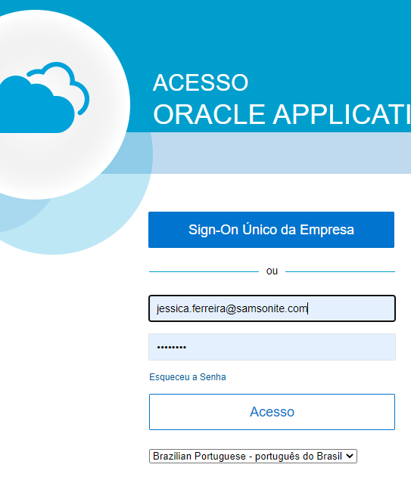
Reuniões: reuniões com 3 ou mais pessoas deverão ser realizadas via Teams, evitando, aglomerações. Não são recomendadas reuniões presenciais com pessoas de fora da empresa.
Escalas de revezamento: inicialmente (avaliaremos até quando), trabalharemos em regime de revezamento. Os funcionários serão divididos em 2 grupos de trabalho, sendo que cada um estará presente fisicamente em dias alternados. O uso das estações de trabalho deverá ser assim:
Questionário de sintomas: Diariamente, todas as pessoas que comparecerem fisicamente ao trabalho devem responder a um questionário de saúde que estará no Ask Athena, as instruções estão publicadas na nossa intranet. (lembre-se que você pode usar o sistema através do seu celular, basta baixar o aplicativo, as instruções também estão na intranet)

Slide 14
CUIDADOS NO TRANSPORTE
O trajeto da sua casa para o trabalho ou vice versa é um dos momentos em que você estará mais exposto, principalmente se usa algum meio de transporte público. Esteja atento às medida de proteção nesses momentos também:
Evite os horários de pico;
Vista uma máscara para o deslocamento. Se for usar transporte coletivo, se possível, utilize também luvas para proteger as mãos;
Saia de cabelos presos, assim você evita passar a mão no rosto e minimiza o contato do seu cabelo com outras pessoas e superfícies;
Evite acessórios como relógios, pulseiras, anéis e brincos, pois eles podem atrapalhar na hora da higiene e acumular sujeira;
Lave as mãos e/ou utilize álcool gel 70% ao entrar e sair do carro, moto ou transporte coletivo - não toque olhos, boca e rosto antes de higienizar as mãos;
Use calçado fechado, que não deixe os pés expostos. Sandálias abertas não são indicadas para o trajeto;
Se estiver em veículo próprio, higienize os principais pontos de contato como volante, marcha, botões e aberturas da porta;
Se usa transporte público e for possível, troque de roupa ao chegar no ambiente de trabalho;

Slide 15
CUIDADOS EM CASA
Mesmo em casa, devemos manter os cuidados, especialmente ao chegar. Seguem as principais recomendações:
Crie um lugar específico na entrada da sua casa para ser seu espaço de higienização;
Remova sua máscara e luvas, assim como as utilizadas no trabalho e higienize de acordo com as instruções;
Tire os sapatos e limpe-os com água sanitária diluída ou água e sabão;
Deixe bolsas, chaves e carteira em uma caixa separada;
Não toque em nada antes de lavar as mãos;
Tire a roupa e coloque-a em uma sacola plástica no cesto de roupas. Mantê-la no saco até que seja lavada;
Tome banho logo que chegar;
Limpe seu celular e óculos com água e sabão ou álcool 70% (lave as mãos depois);
Não compartilhe objetos de uso pessoal;
Evite contato próximo com as pessoas;
Evite receber visitas ou prestadores de serviço na sua casa;
Saia de casa somente em caso de real necessidade e lembre sempre das medidas de prevenção e higiene!
Usar os itens de proteção é respeitar a vida. A volta à normalidade depende de colocarmos a saúde, a nossa e a do próximo, em primeiro lugar.

Slide 16
4. Perguntas frequentes
1. Quem poderá retornar ao trabalho no escritório/loja?
Quando iniciarmos o revezamento, estarão liberados para retornar as pessoas que não fazem parte do grupo de risco e não apresentam nenhum dos sintomas de Covid-19. Avisaremos a todos em caso de novas orientações.
2. Após o retorno, apresento algum sintoma mas NÃO tive contato com suspeitos de contaminação nos últimos dias, o que devo fazer?
Assim que perceber os sintomas avise ao seu gestor. Você deverá manter-se isolado e retornar ao trabalho apenas após 72 horas se não apresentar nenhum sintoma sem uso de medicamentos. Em caso de agravamento dos sintomas, procure um médico.
3. Após o retorno, apresento algum sintoma e TIVE contato com pessoas Covid positivo nos últimos dias, o que devo fazer?
Assim que perceber os sintomas avise ao seu gestor. Você deverá manter-se o isolamento por 14 dias, a contar desse último contato (quarentena) e fazer o acompanhamento dos sintomas. Se sintomático, 14 dias a contar da data de início dos próprios sintomas.
4. (para gestores) O que devo fazer caso alguém da minha equipe apresente um ou mais sintomas?
Assim que for comunicado pelo funcionário, avise ao seu gestor e ao RH. A pessoa deverá permanecer em isolamento e investigar os sintomas. Seguir fluxograma anexo.

Slide 17
5. (para gestores) O que devo fazer com pessoas da minha equipe que tiveram contato com outro funcionário com sintomas?
Assim que for comunicado pelo funcionário, avise ao seu gestor e ao RH. As pessoas deverão permanecer em isolamento e investigar os sintomas. Seguir fluxograma anexo.
6. (para gestores) Uma pessoa da minha equipe teve contato com alguém com confirmação de Covid, o que devo fazer?
Assim que for comunicado pelo funcionário, avise ao seu gestor e ao RH. Siga os passos da pergunta 3.
7. (para gestores) uma pessoa da minha equipe informou que tem um familiar ou pessoa que reside na mesma casa com sintomas, o que devo fazer?
Assim que for comunicado pelo funcionário, avise ao seu gestor e ao RH. Se o familiar foi testado positivo, siga os passos da pergunta 3. Se testou negativo, poderá retornar ao trabalho após 72h sem apresentar sintomas e sem usar quaisquer medicamentos.
FLUXOGRAMA – PROTOCOLO DIÁRIO

